Slide 1




Slide 2

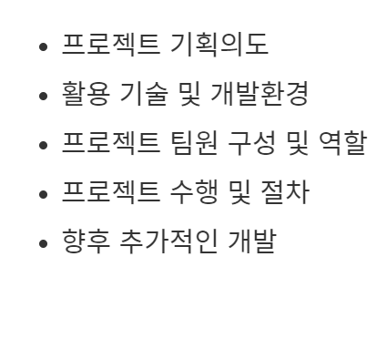


Slide 3
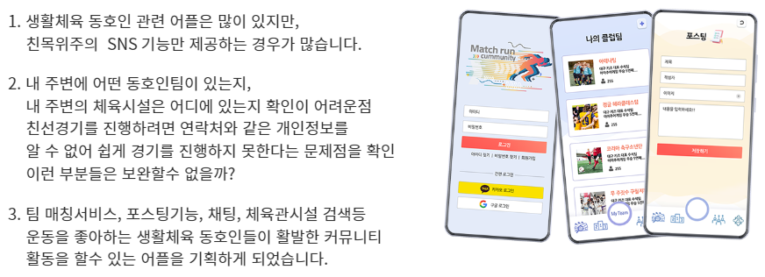
기획의도

Slide 4
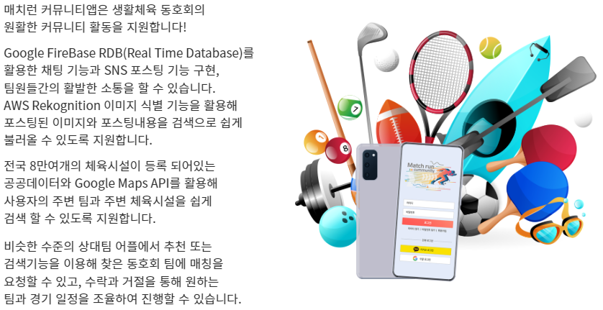
프로젝트 소개

Slide 5
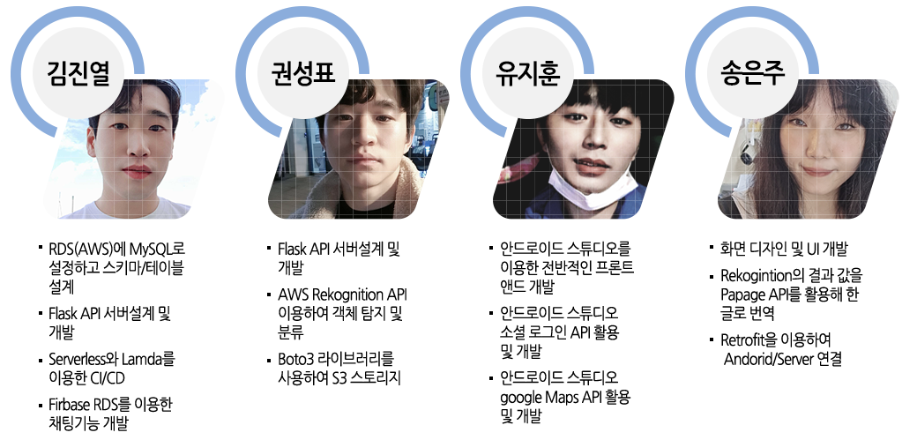
프로젝트 팀 구성 및 역할

Slide 6
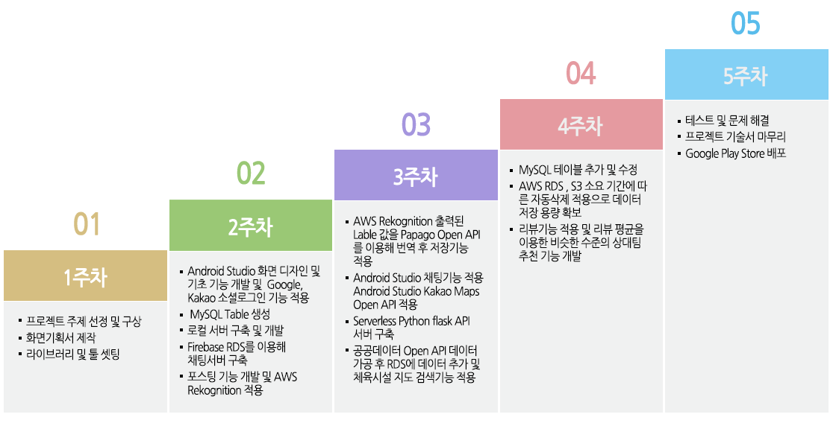
프로젝트 진행 일정

Slide 7
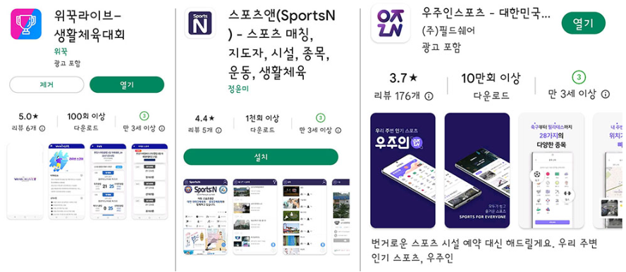
현재 서비스중인 앱 비교

Slide 8
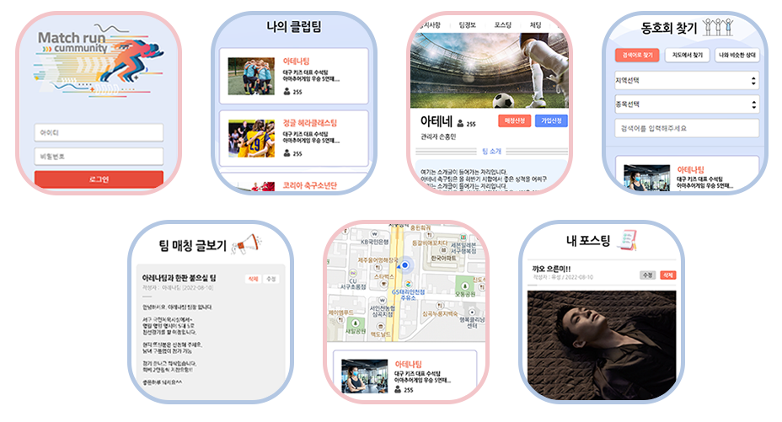
화면 기획서
화면기획서 바로가기(카카오 오븐)

Slide 9
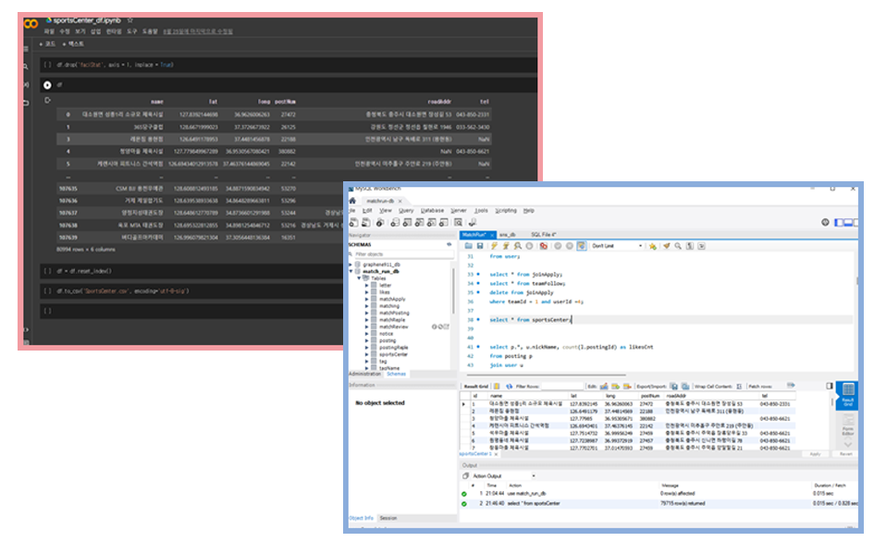
개발툴
Google Colab / MySQL Workbench

Slide 10
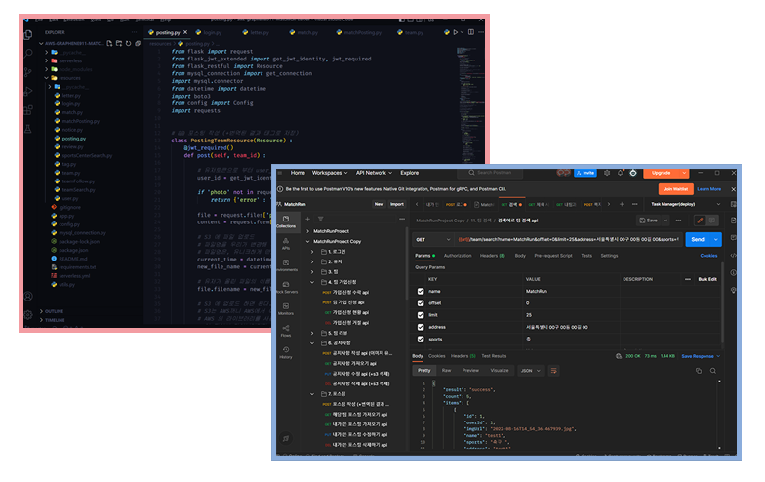
개발툴
Visual Studio Code / Postman

Slide 11
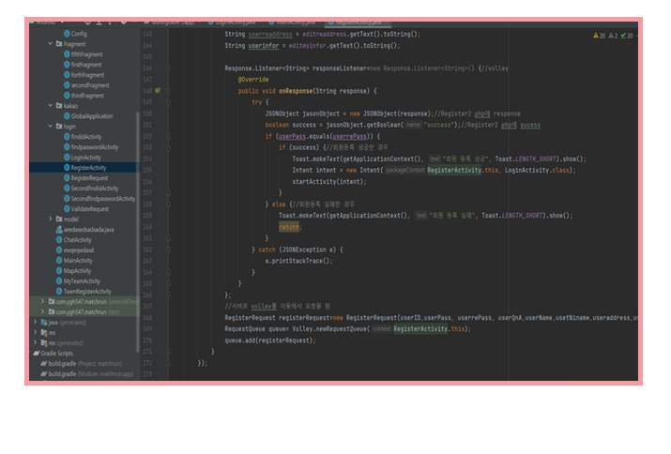
개발툴
Android Studio

Slide 12
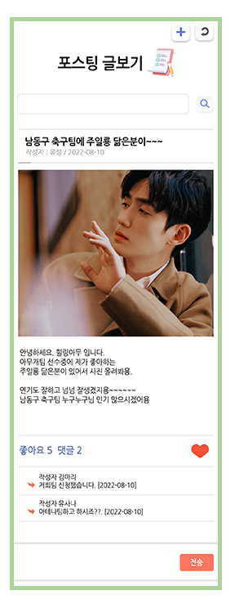
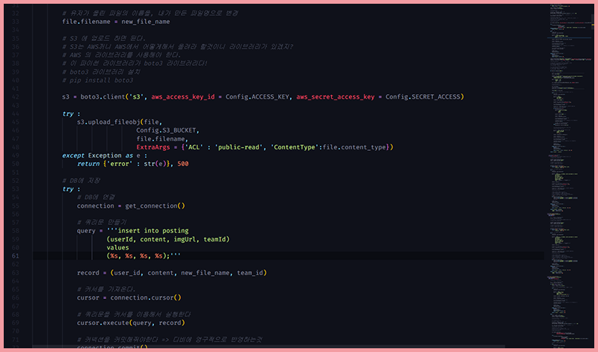
주요기능
AWS Rekognition / Naver Papago Open API
AWS Rekognition을 이용한 객체 탐지 관련 코드

Slide 13
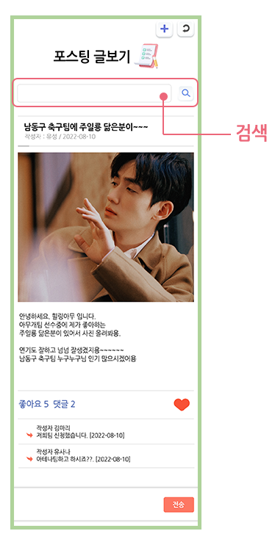
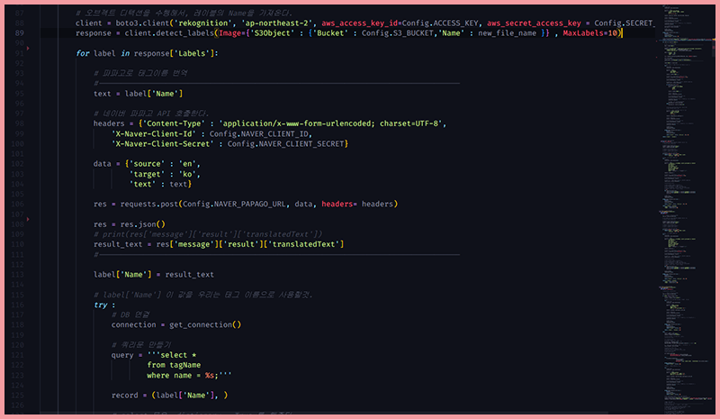
주요기능
AWS Rekognition / Naver Papago Open API
AWS Rekognition에서 탐지된 객체의 레이블을 NAVER Papago Open API를
이용해서 번역 후 DB에 저장합니다.
태그로 검색 기능을 활용해 원하는 포스팅을 찾을수 있습니다.

Slide 14
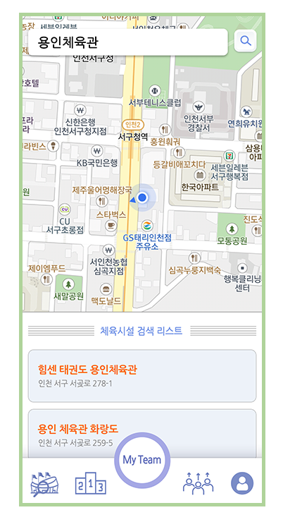
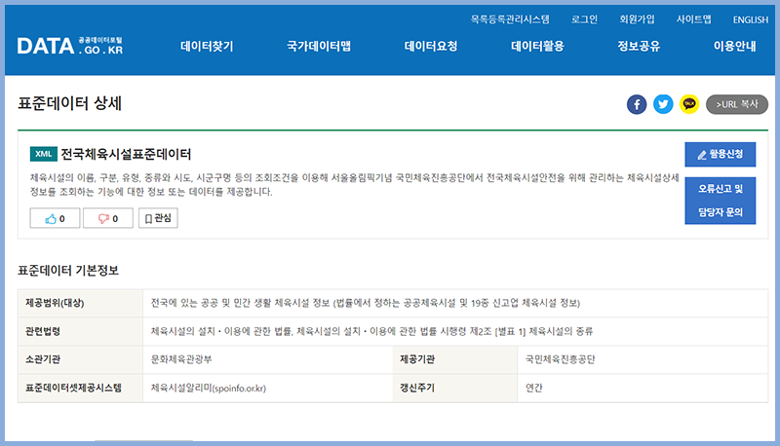
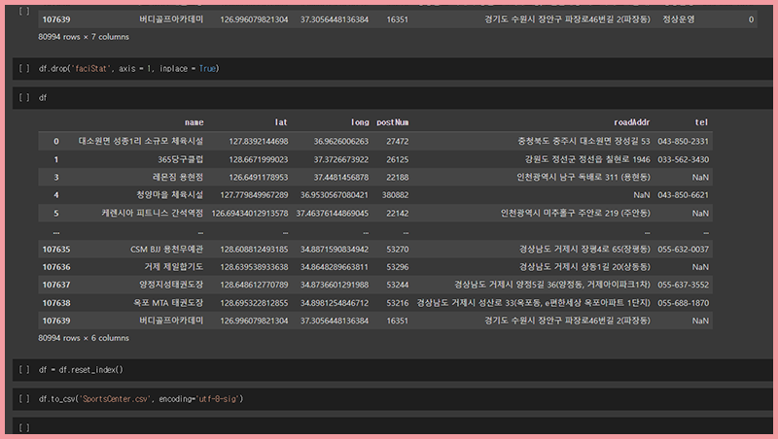
주요기능
공공데이터 가공 Open API / Google Maps API
공공데이터 Open API에서 xml로 파싱한 데이터를
구글 코랩을 이용해 데이터 가공 후 DB에 저장

Slide 15
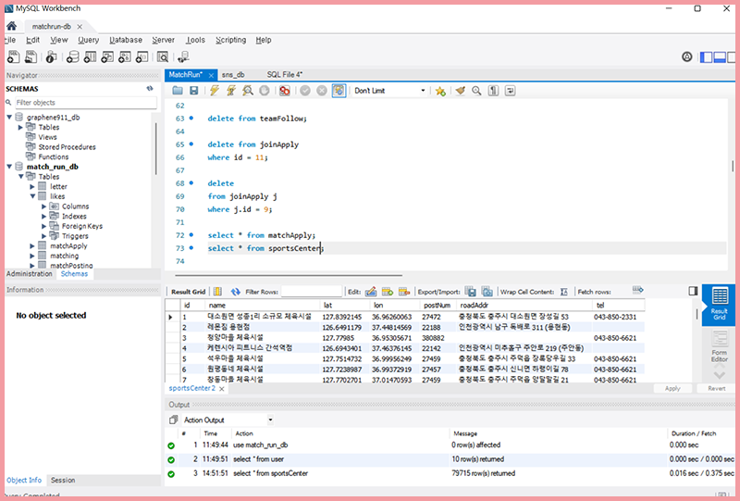
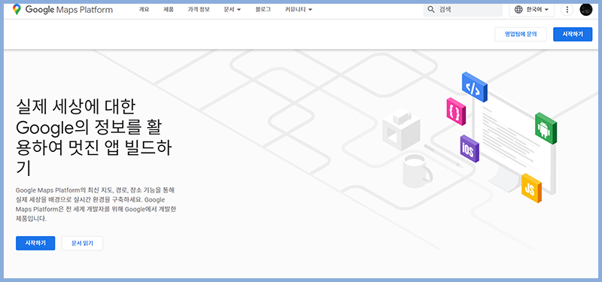
주요기능
공공데이터 Open API / Google Maps API
가공한 데이터를 기반으로 Google Maps API를 이용해
전국 8만여개의 체육시설의 지도 데이터 검색 가능

Slide 16
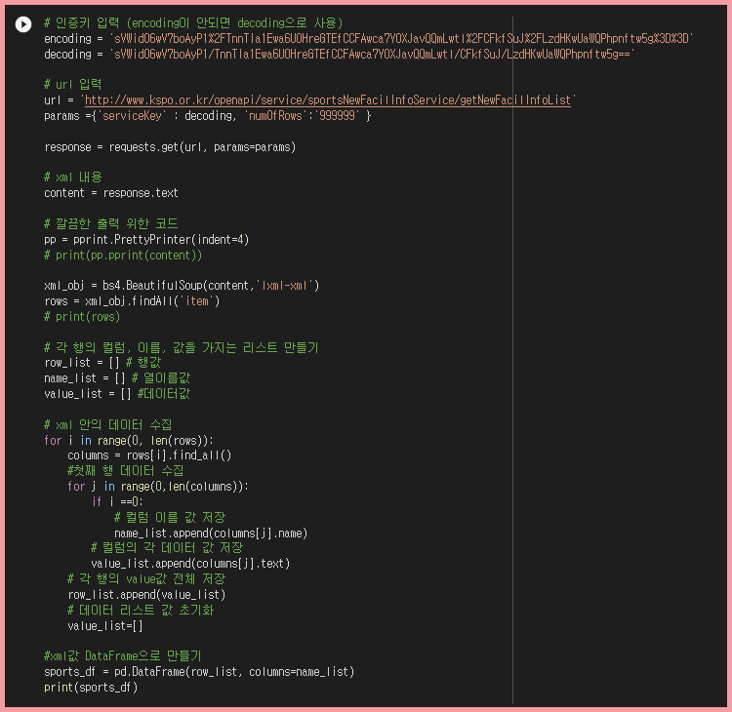
주요기능
공공데이터 Open API / Google Maps API 문제해결
공공데이터인 전국 체육시설 표준 데이터 Open API를 Android Studio에서 Google Maps API를 이용해 공공데이터 Open API의 좌표데이터를 기반으로 클라이언트에 바로 적용 후 검색 가능하도록 프로젝트를 진행하기 위해 공공데이터 활용 신청 후 먼저 데이터의 사용 가능여부를 자체적으로 제공하는 미리보기를 이용해 확인하였습니다.
하지만 공공데이터에 담겨있는 좌표를 포함한 여러 데이터에는 NaN, 0, - 과 같은 비어있는 값이 많았고, Android Studio에서 바로 적용하기엔 이러한 값들이 오류를 불러오거나 지도에 마커를 표시하지 못하는 경우가 빈번히 일어날 것이라는 판단 후 Google Colab을 사용해 xml 안의 데이터를 수집하는 코드를 적용하고 Pandas 데이터 프레임으로 만들어 필요한 데이터만 사용 할 수 있게 가공하는 작업을 거친 후 CSV File을 DB에 저장하였고 체육시설을 검색 할 수 있는 REST API를 만들어 지도에 마커 표시와 함께 체육시설 정보를 출력 할 수 있게 하였습니다.

Slide 17
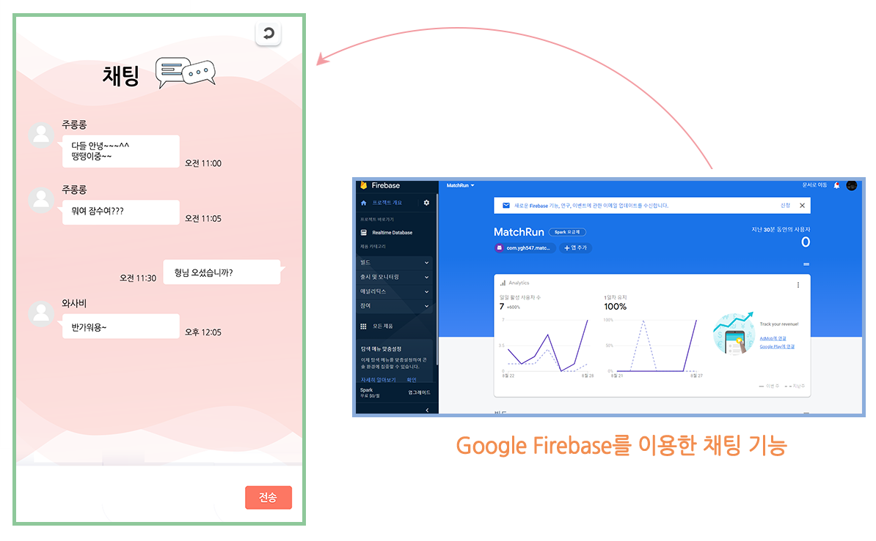
주요기능
Google Firebase 이용 / 채팅 기능 관련 코드
나중에 다시 수정

Slide 18
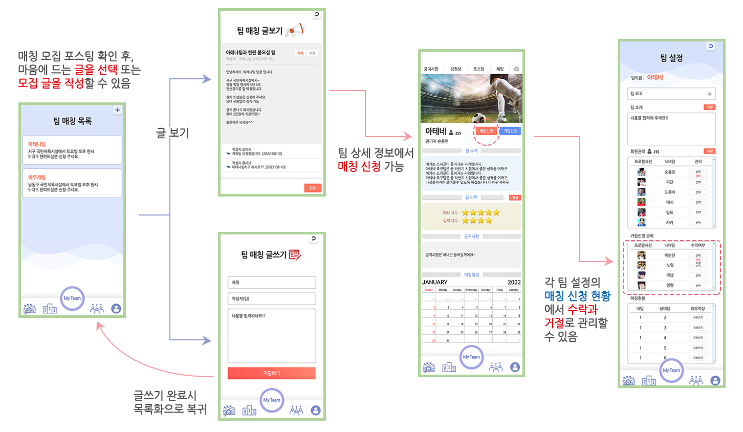
주요기능
매칭신청

Slide 19
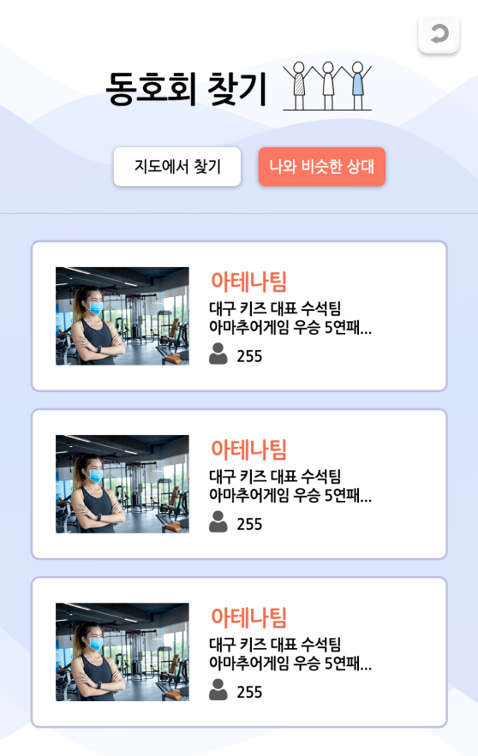
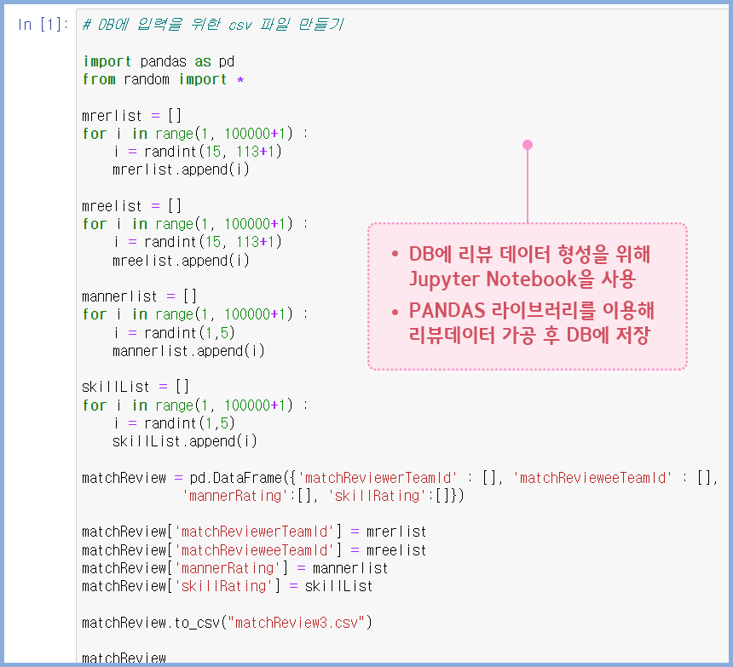
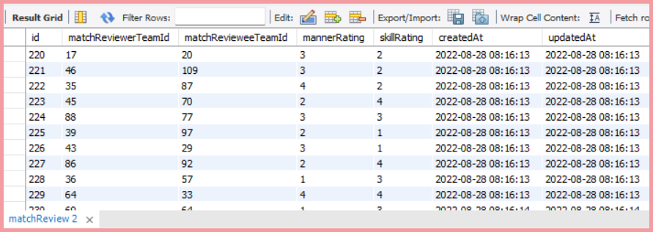
주요기능
비슷한 수준의 상대팀 추천
Jupyter Notebook / MySQL Workbench

Slide 20
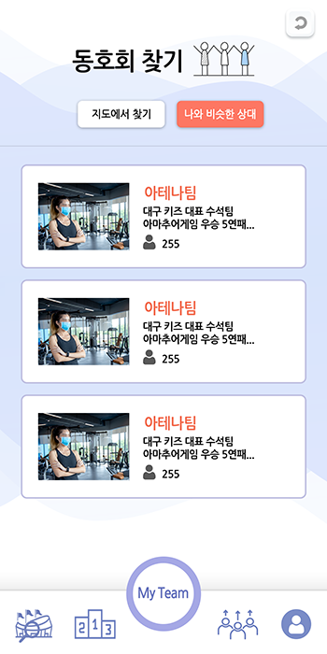
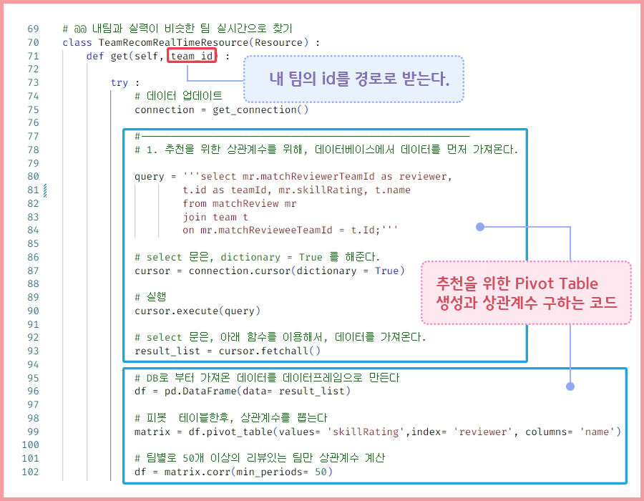
주요기능
비슷한 수준의 상대팀 추천 / Visual Studio Code

Slide 21
주요기능
비슷한 수준의 상대팀 추천 / Visual Studio Code

Slide 22
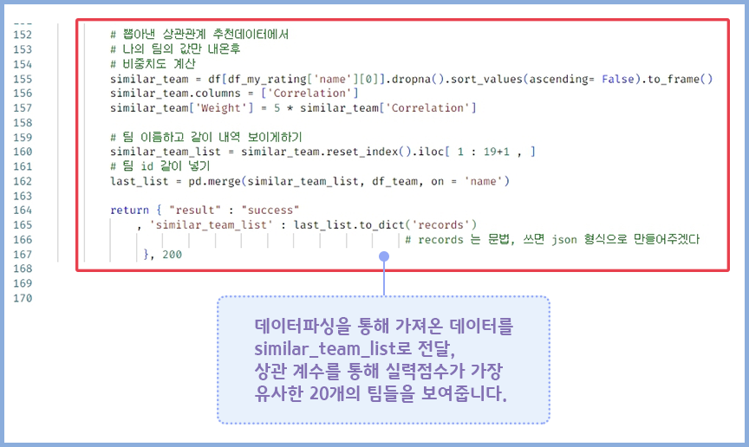
주요기능
비슷한 수준의 상대팀 추천 / Visual Studio Code

Slide 23
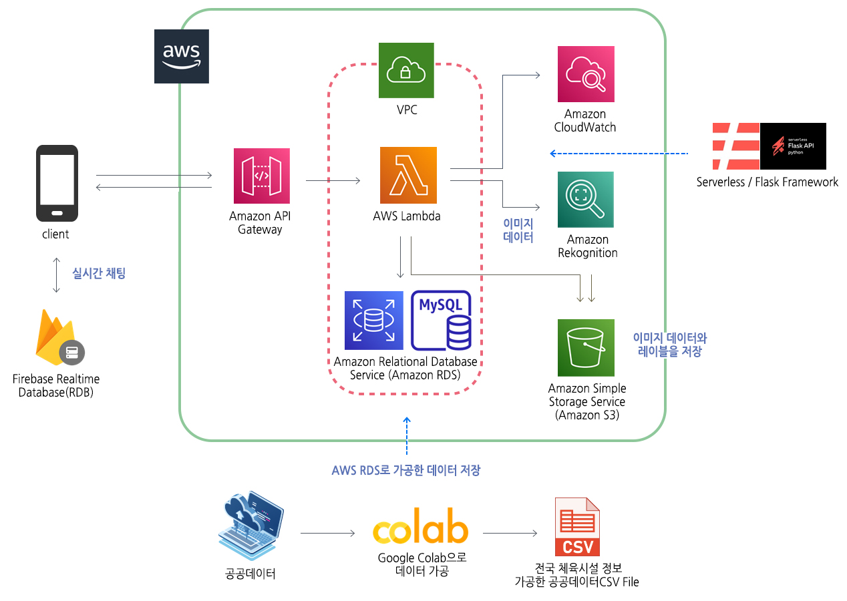
모바일 서버 아키텍쳐

Slide 24
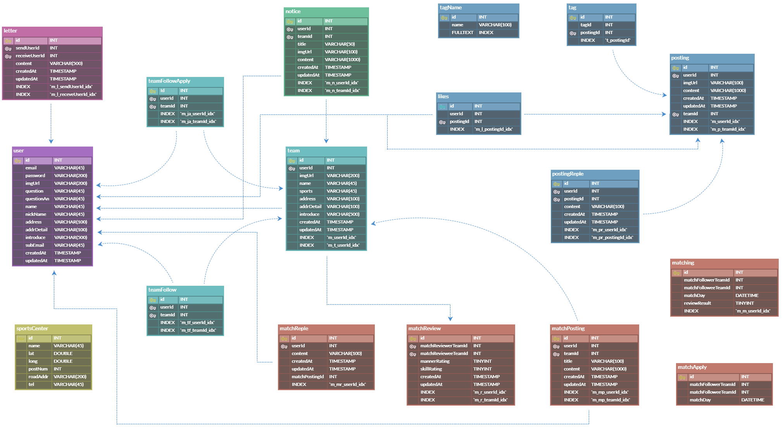
테이블 명세서
ERD CLOUD 바로가기

Slide 25
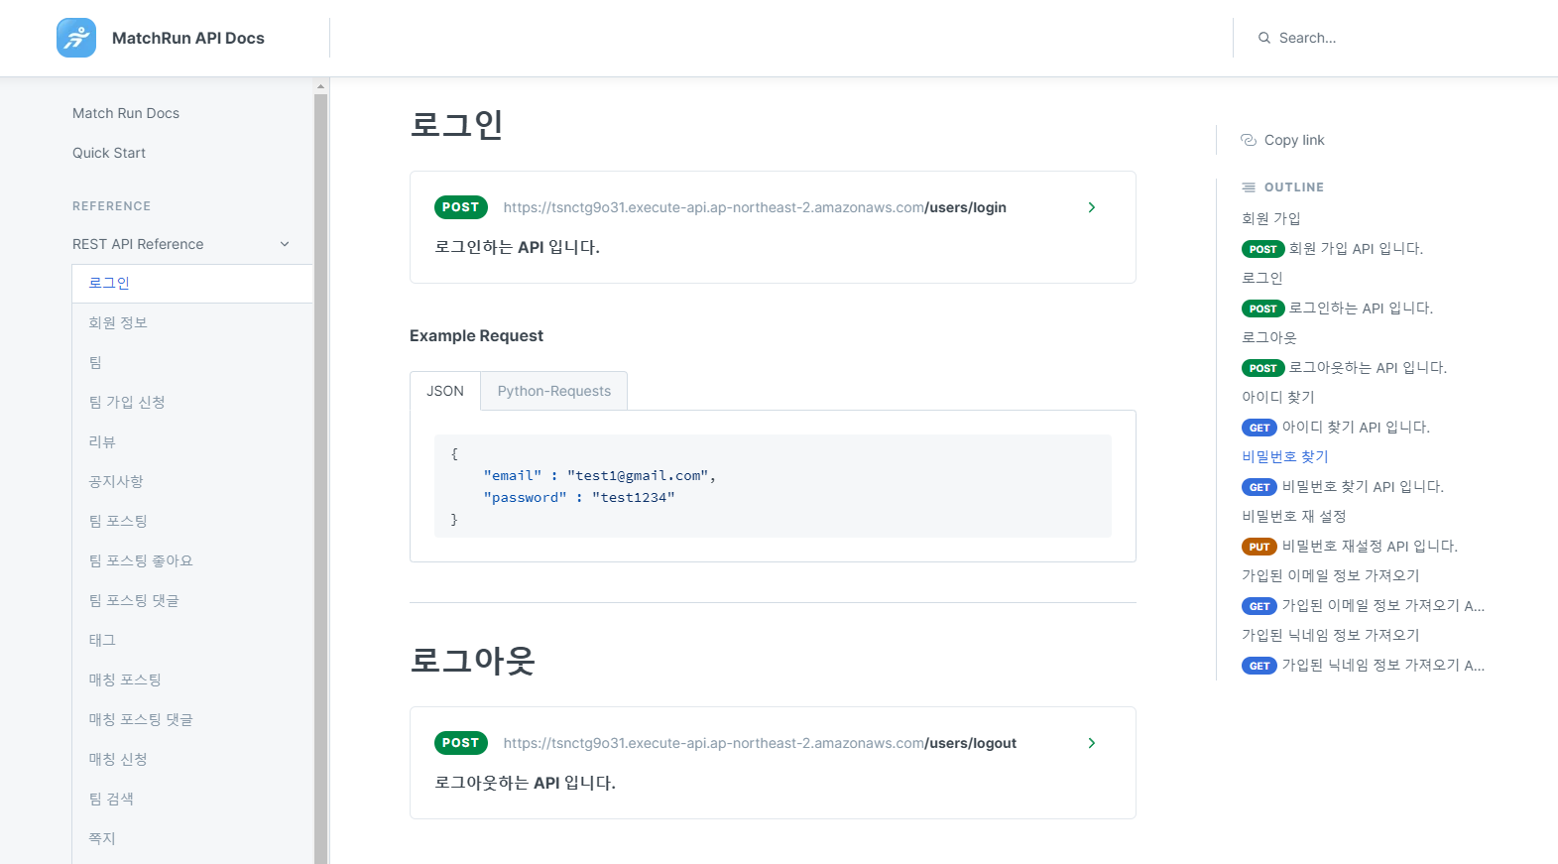
API 명세서
Git Book 바로가기

